Slide 1
0403方案汇报

Slide 2
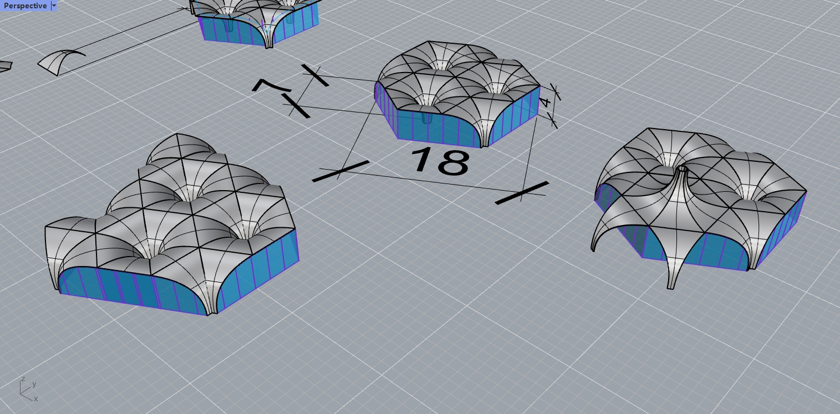
0326方案
修改了构件尺寸，并且尝试了部分组合变化。
优点：构件数量少，结构较稳定
缺点：组合单一，空间变化少

Slide 3
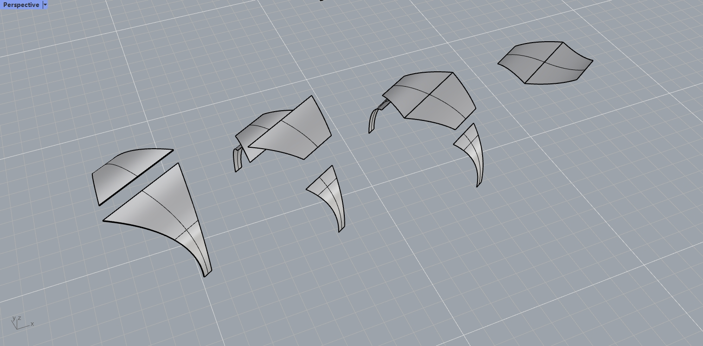
0326方案
同时，原构件尺寸较大无法运输，且水平连接部分不便于受力，因此，将构件改为3段或4段（2种到3种构件形式）

Slide 4
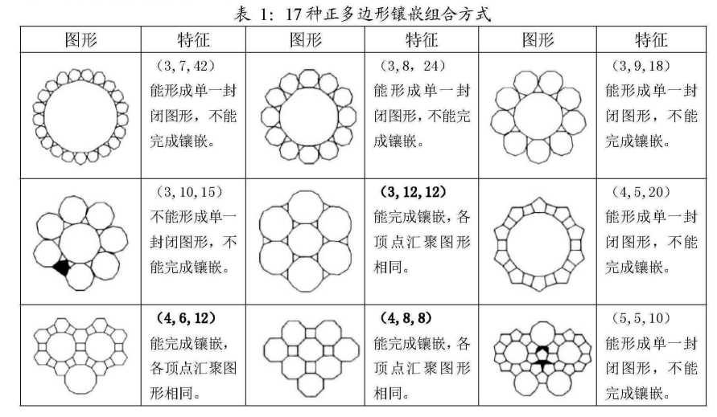
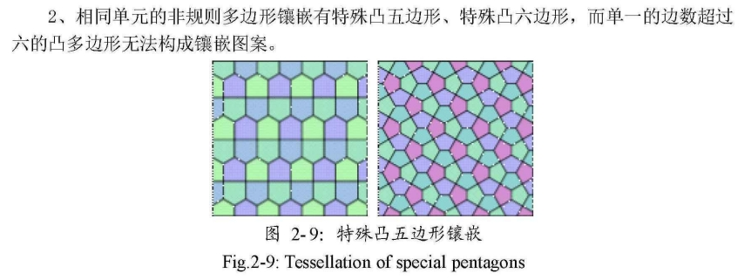
0403方案
方案逻辑基于平面镶嵌，查找资料可知，只有部分多边形组合能够实现完整镶嵌。

Slide 5
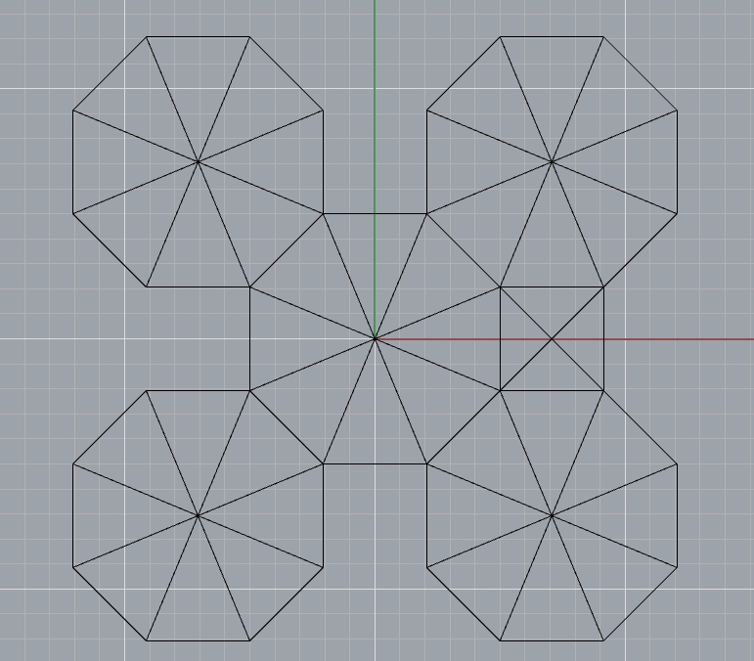
0403方案
方案2：
正8边形+正方形

Slide 6
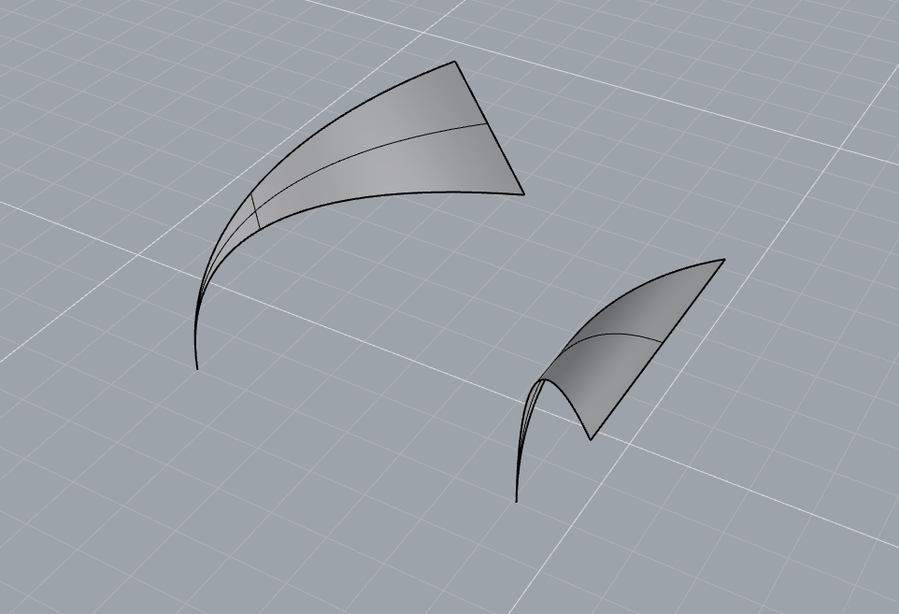
0403方案
4
方案2：
正8边形+正方形
投影面积：10㎡、4㎡
4
5
4
2

Slide 7
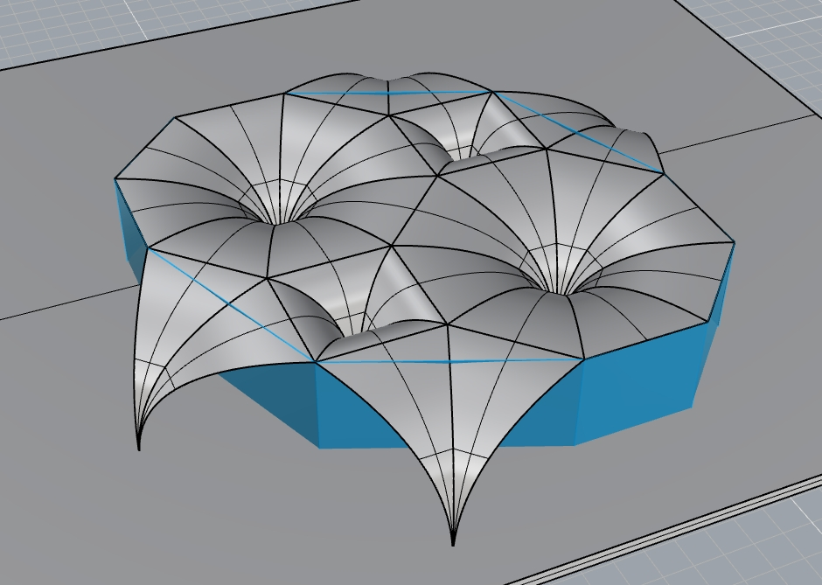
0403方案
面积：200㎡
构件种类：5种
构件数量：51

Slide 8
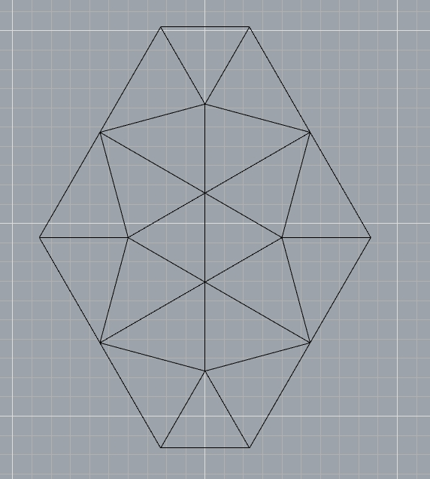
0403方案
方案3：
开罗5边形

Slide 9
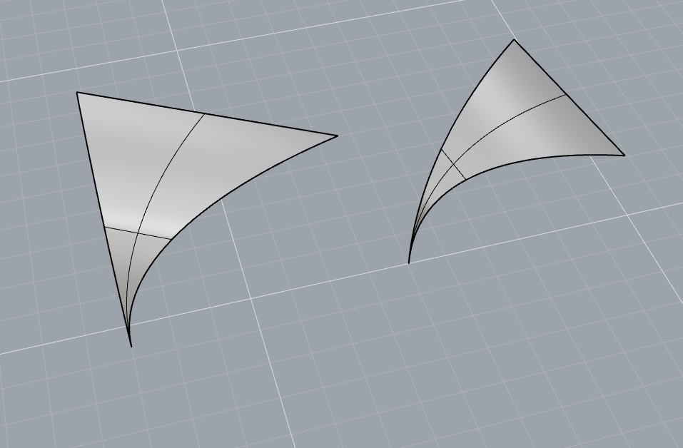
0403方案
6.3
4.3
投影面积：12㎡、9㎡
4
4
4.7

Slide 10
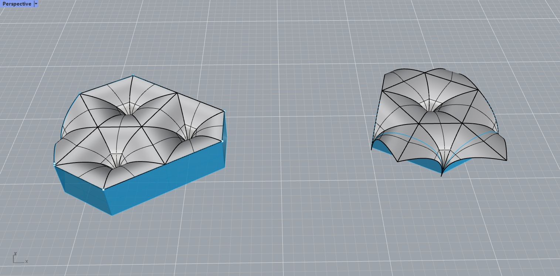
0403方案
面积：150㎡左右
构件种类：6
构件数量：21—29

